Slide 1
Comment renforcer la satisfaction client suite à un changement de conseiller ?
Direction du Développement BDD et du Marché Grand Public
Heure Du Jeudi
9 décembre 2021

Slide 2
Le contexte et les attentes de nos clients
Les objectifs de la CEGEE
La nouvelle démarche de communication
L’outil facilitant la communication
Annexes : exemples de communication

Slide 3


1. Le contexte et les attentes de nos clients
Aujourd’hui, le changement de conseiller est un irritant majeur pour nos clients
« Mon conseiller bancaire ? Je ne connais même pas son nom, il change tout le temps »
Manque d’information
Changement récurrent

Slide 4


1. Le contexte et les attentes de nos clients
Les indicateurs issus des enquêtes de satisfaction nous alertent sur ce mécontentement
Nos clients témoignent d'un niveau d'information insuffisant
et d'une rupture de la relation de confiance suite à un changement de conseiller.
Niveau d’information en cas de changement de conseiller
Continuité de la relation en cas de changement de conseiller
-26
-15
Données issues du SAE (Satisfaction de l’Agence à l’Entreprise) - Novembre 2021

Slide 5



1. Le contexte et les attentes de nos clients
Nos clients expriment leur mécontentement, via les levées d’anonymat des enquêtes satisfaction
« Je reste toujours en attente d’un conseiller et d'une réponse pour mon assurance »
« Il serait opportun de prévenir le client du changement de conseiller, pour ne pas être mis devant le fait accompli, quand on fait une demande d'information. »
« Lors d'un changement de
conseiller à la CE, je ne suis pas avertie, et je ne suis jamais contactée. Heureusement pour nous que d'autres banques ne nous laissent pas "tomber". »
« Mon conseiller financier étant absent,
j'aurais souhaité recevoir l'adresse mail ou le numéro de téléphone d'une autre personne à contacter. »

Slide 6
Le contexte et les attentes de nos clients
Les objectifs de la CEGEE
La nouvelle démarche de communication
L’outil facilitant la communication
Annexes : exemples de communication

Slide 7

2. Les objectifs de la CEGEE
Suite à un changement de conseiller, la qualité de la communication est essentielle pour nos clients
Les objectifs de cette communication sont doubles :
Informer nos clients pour ancrer la continuité de la relation avec la Caisse d’Epargne
Fidéliser nos clients et, par ricochet, réduire le taux d’attrition

Slide 8
Le contexte et les attentes de nos clients
Les objectifs de la CEGEE
La nouvelle démarche de communication
L’outil facilitant la communication
Annexes : exemples de communication

Slide 9

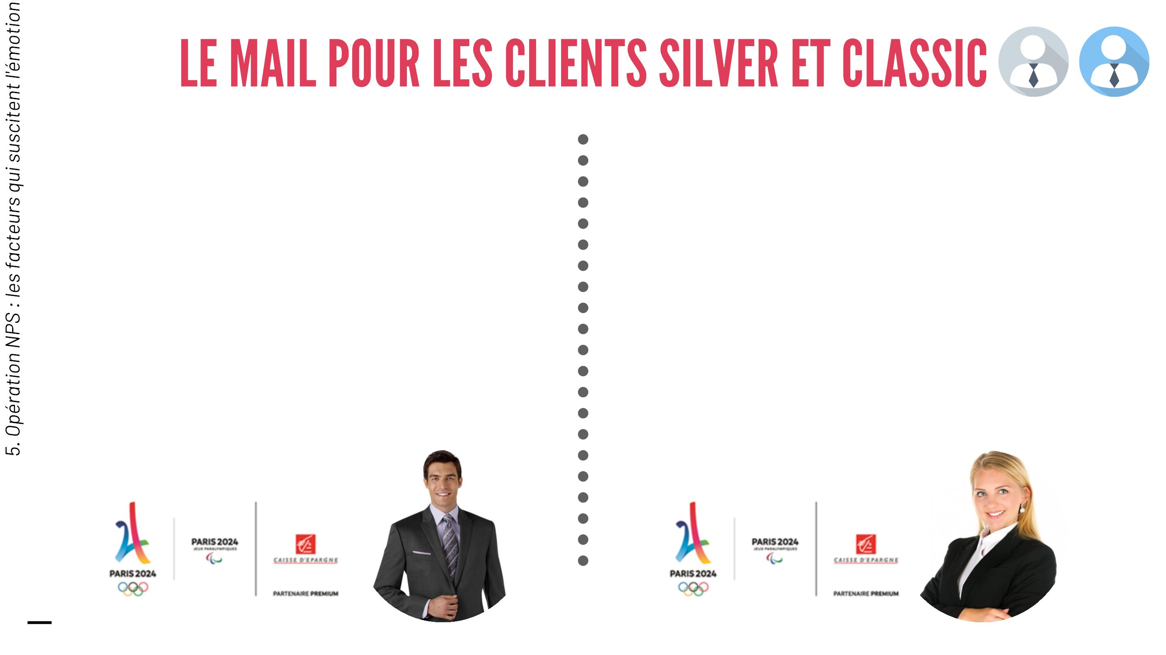
3. La nouvelle démarche de communication
Un parcours complet qui implique 2 phases de communication lors d’un changement de conseiller
La nouveauté ➔
une démarche en amont du changement,
pour un process plus qualitatif.
1
2
CHANTIER EN COURS
LIVRAISON T1 2022
Avant départ
Au départ du conseiller
Après départ
Communication personnelle,
transmise au nom du gestionnaire partant,
annonçant son départ
et le nom du remplaçant
Communication du
nouveau gestionnaire,
annonçant ses coordonnées
et proposant un rdv
Pour tous
les clients
dont l’adresse
mail est
renseignée
Pour tous les clients
du portefeuille
en utilisant différents canaux

Slide 10



3. La nouvelle démarche de communication
Notre nouvelle démarche d’information s’articule autour de 3 leviers : la réactivité, la personnalisation et la reconnaissance
1
La réactivité
Nos clients attendent d’être informés, dès le changement
de conseiller.
2
La personnalisation
Nos clients apprécient
le passage de témoin réalisé par
leur ancien conseiller
(à défaut par le Directeur d’Agence).
3
La reconnaissance
Les photos des conseillers
intégrées dans la communication,
sont plébiscitées
par nos clients

Slide 11






3. La nouvelle démarche de communication
La démarche intègre les différentes situations qui se présentent en agence
Le conseiller sortant présente le conseiller arrivant
Départ en retraite
La promotion & changement de métier
L’absence longue (congés de maternité…)
Le départ
de l’entreprise
Le Directeur d’agence
peut prendre le relais
si le conseiller arrivant
n’est pas nommé
Le relais au DA

Slide 12






3. La nouvelle démarche de communication
Le parcours implique tant les managers, que les conseillers et que la Promotion de l’Excellence
1
2
3
4
ALERTEURS
Directeurs d’Agence, de Territoire, Promotion de l’Excellence
CONSEILLERS
Les GC publient leur photo, valident le droit à l’image et visualisent le mail sur l’outil
DECLENCHEURS
La Promotion de l’Excellence valide les caractéristiques du mouvement sur l’outil et transmet le mail aux clients
INSTRUCTEURS
La Promotion de l’Excellence crée le mouvement sur l’outil « changement de conseillers »
La réactivité
➔ La clef du succès

Slide 13
Le contexte et les attentes de nos clients
Les objectifs de la CEGEE
La nouvelle démarche de communication
L’outil facilitant la communication
Annexes : exemples de communication

Slide 14
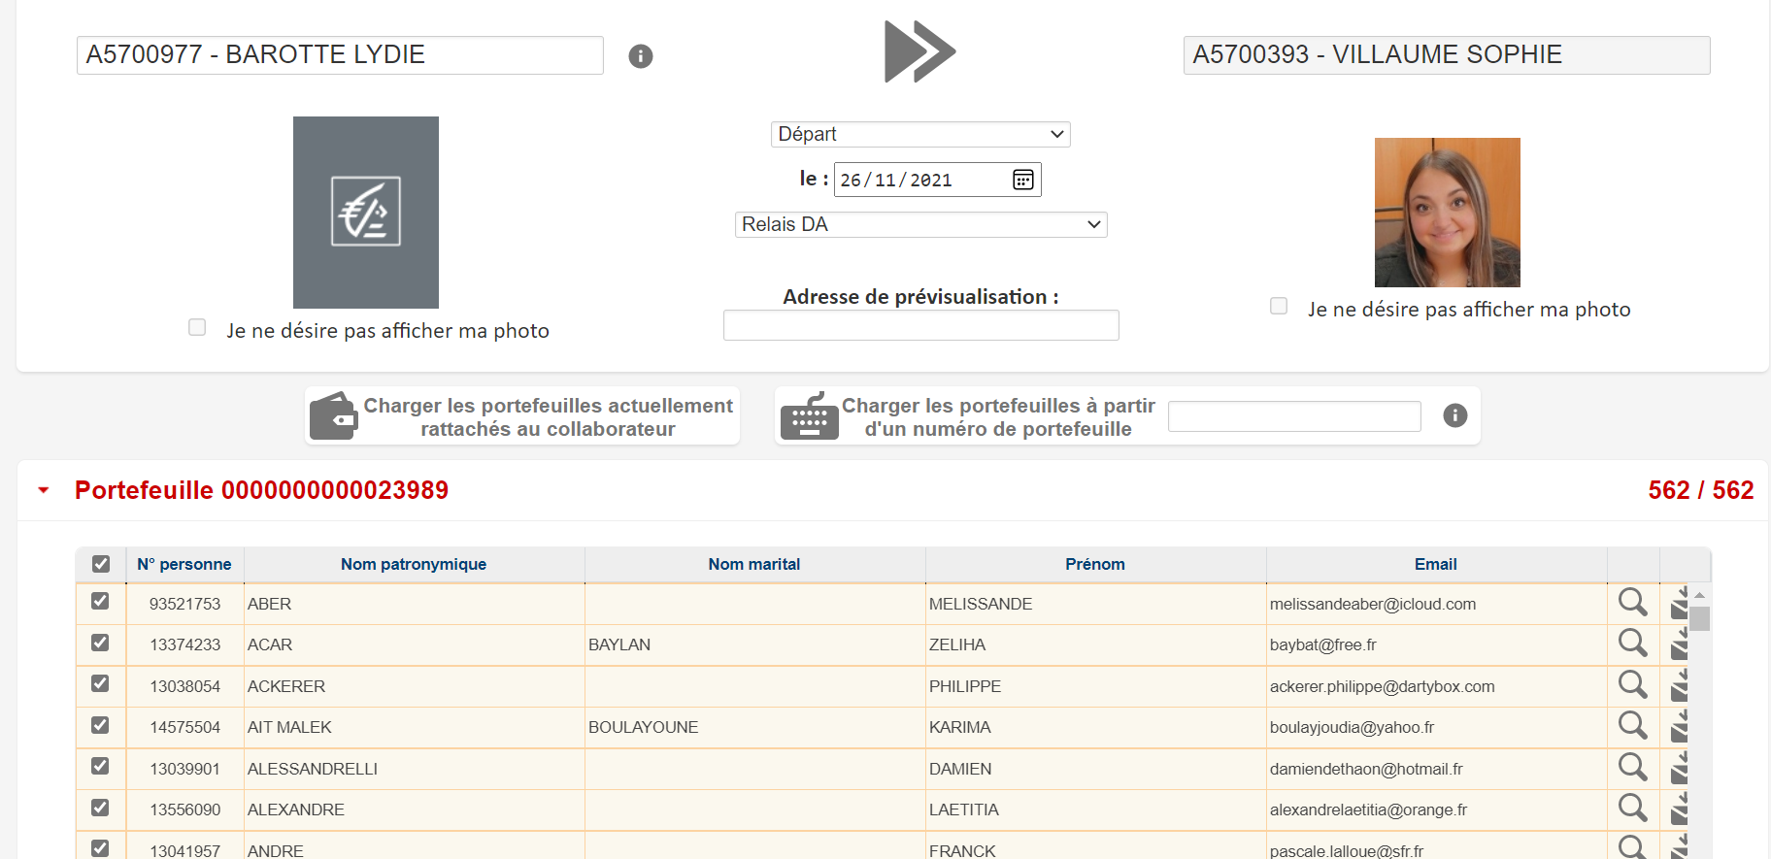
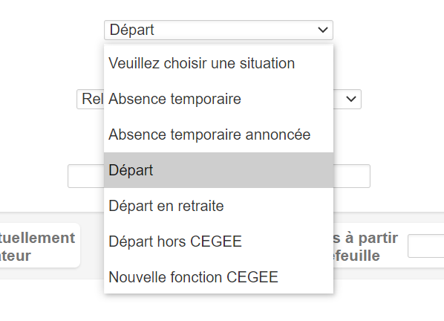
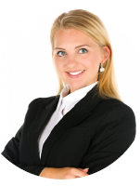

4. L’outil facilitant la communication
Un outil intuitif et simple à s’approprier, à la main du réseau
Choix du contexte de départ du conseiller
xxxxxxxxxxx
xxxxxxxxxxx
Positionnement de sa photo à la main du collaborateur
Liste des clients concernés, avec la possibilité d’exclure certains clients
Choix de la date du changement
et du contexte d’arrivée

Slide 15
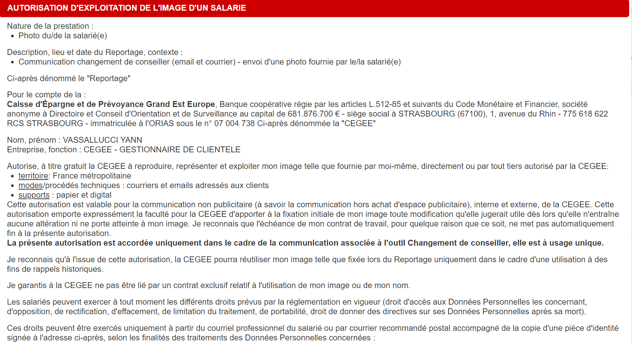
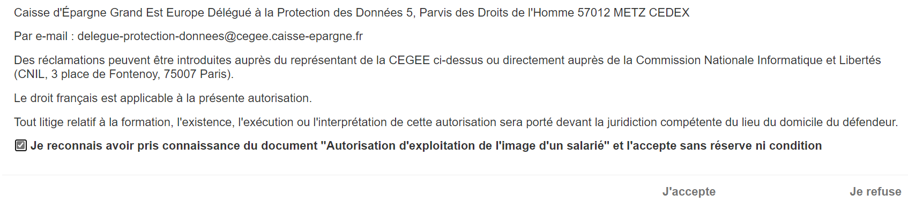
4. L’outil facilitant la communication
L’accord du droit à l’image est intégré à l’outil, dès que la photo est insérée par le collaborateur
Personnalisation du
NOM et prénom du collaborateur
xxxxxxxxxxxxx
L’accord se restreint à cette communication de changement de conseiller
Le collaborateur reconnait avoir pris connaissance du document
Le collaborateur accepte ou refuse le droit d’exploitation de son image

Slide 16
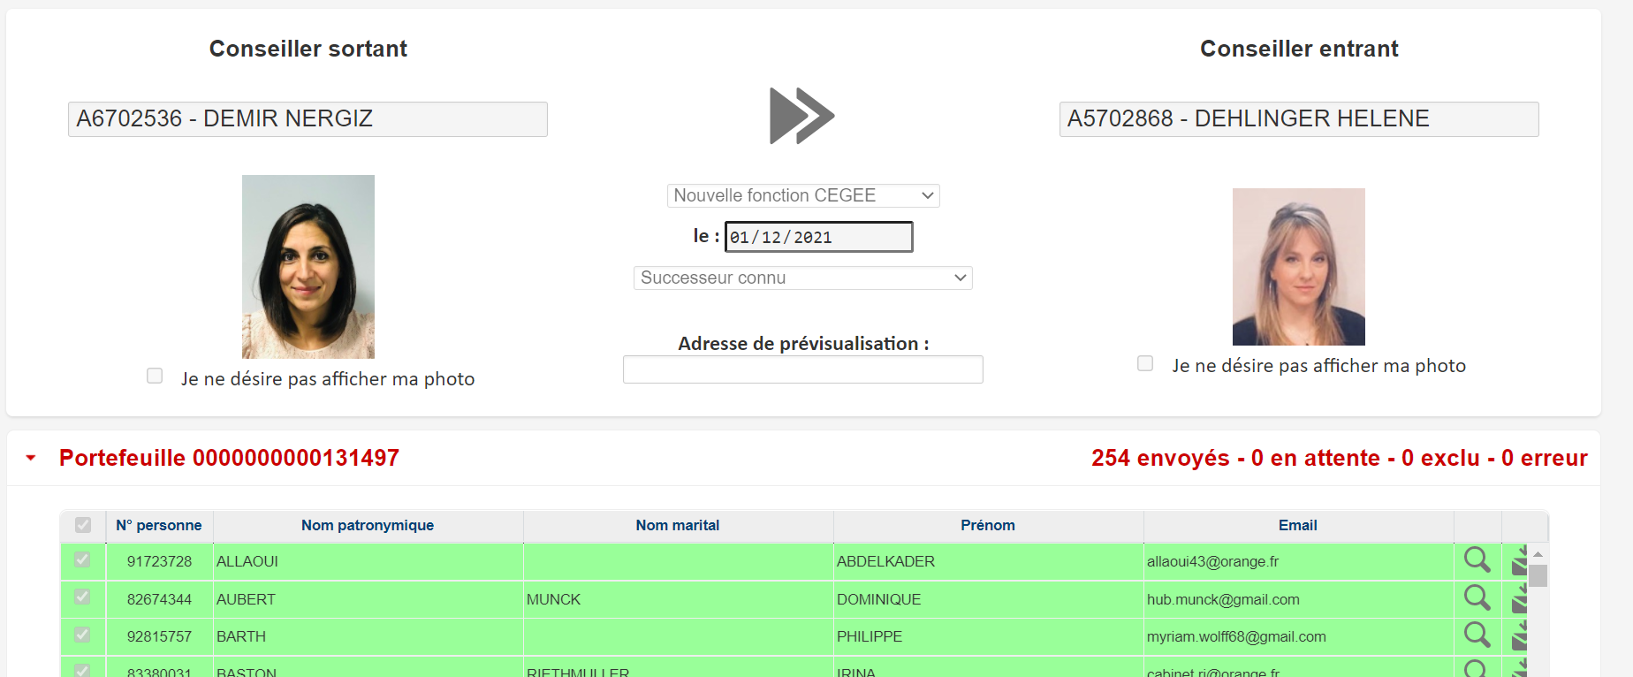

4. L’outil facilitant la communication
Des premiers pilotes positifs à confirmer avec le déploiement
3
xxxxxxxxxxx
xxxxxxxxxxxxxxx
Des envois internalisés fonctionnels
Je vous remercie pour toutes ces années de services et de conseils.
J’espère que ce changement sera pour vous synonyme de bonheur et de réussite.
Au plaisir de vous revoir,
Des premiers retours clients ….
Je voulais vous remercier de nous informer de votre remplacement - ce qui est très rare - et surtout pour les bons conseils que vous nous avez apportés
Je vous souhaite de profiter du temps présent et futur
Nous vous souhaitons le meilleur pour la suite et allons vous regretter...
Je vous remercie pour votre travail, c'était un plaisir de vous avoir comme conseillère.
Bonne continuation

Slide 17
Le contexte et les attentes de nos clients
Les objectifs de la CEGEE
La nouvelle démarche de communication
L’outil facilitant la communication
Annexes : exemples de communication

Slide 18
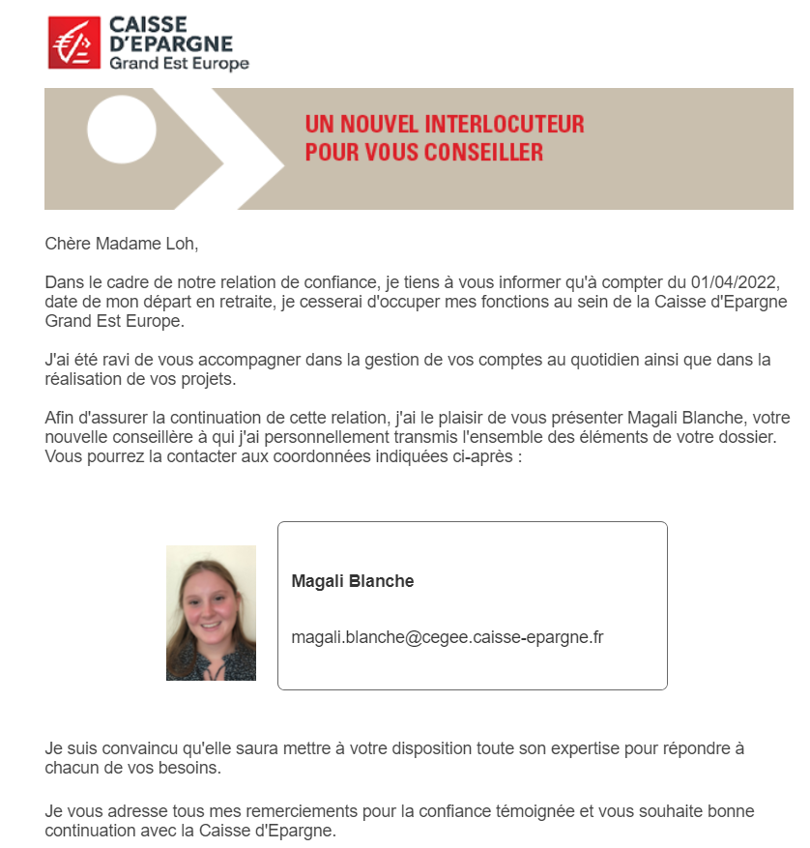
Annexes
Exemple 1 : départ à la retraite

Slide 19
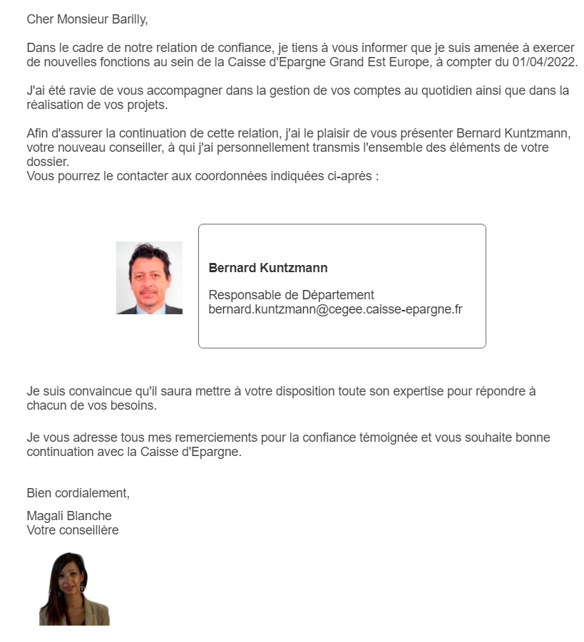
Annexes
Exemple 2 : la promotion &
le changement de métier

Slide 20
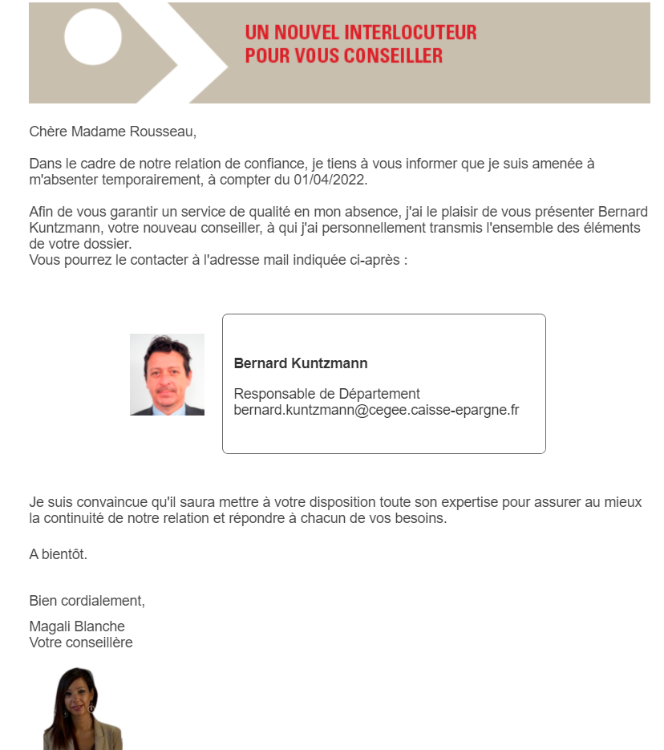

Annexes
Exemple 3 : l’absence longue

Slide 21
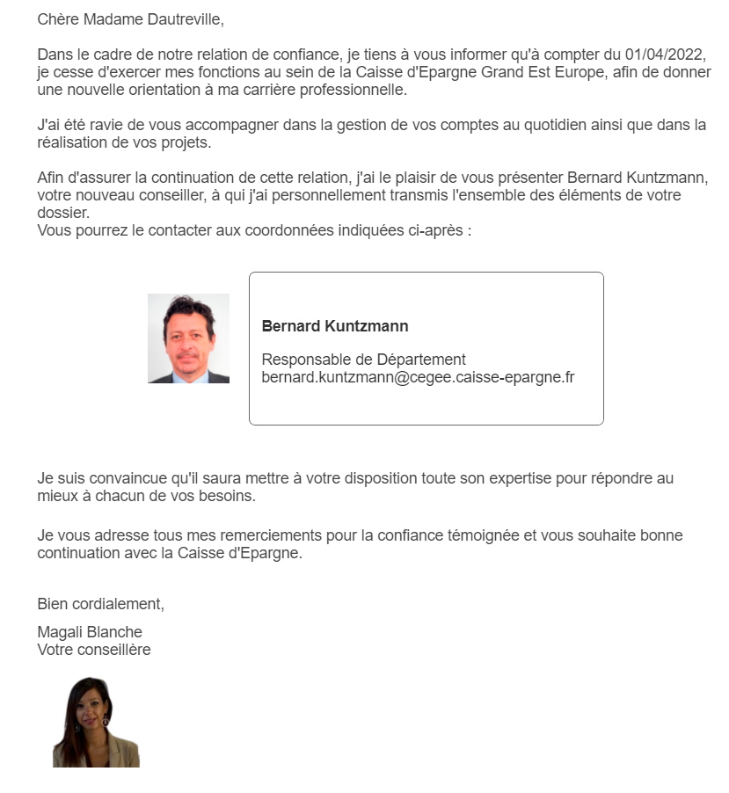
Annexes
Exemple 4 : le départ de l’entreprise

Slide 22
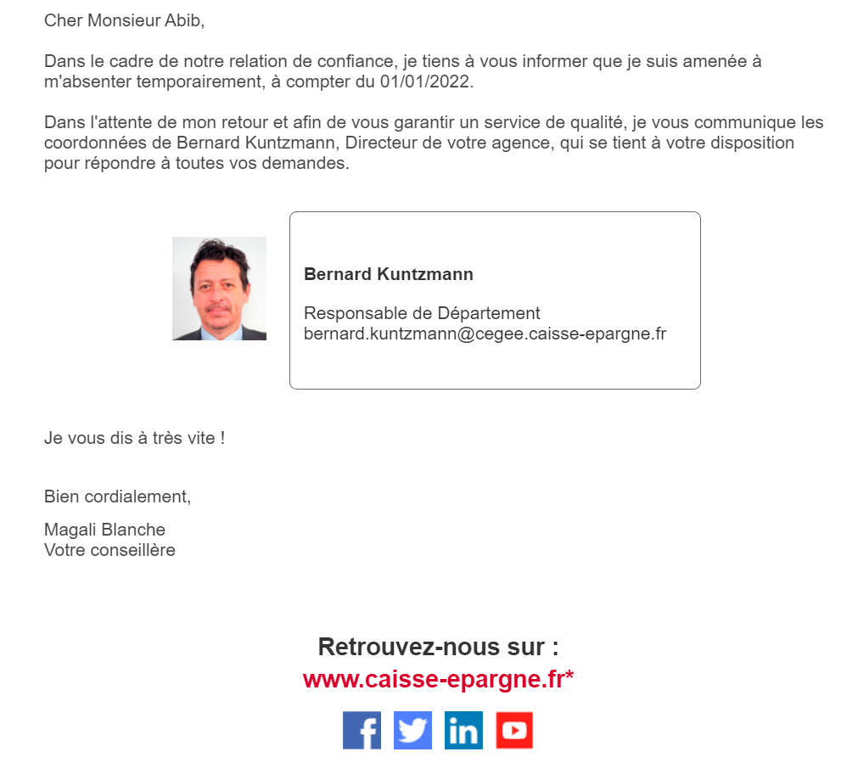

Annexes
Exemple 5 : un relais DA

